Slide 1
C ile Programlamaya Giriş

Slide 2
Tanımlar
Program: Bilgisayara bir işlemi yaptırmak için yazılan komutlar dizisi.
Programlama: Bu komutları doğru bir şekilde tasarlamak, yazmak, çalıştırmak, test etmek, yanlışları gidermek… süreci.

Slide 3
Tanımlar
Makine Dili (Machine Language): Bilgisayar CPU’sunun (yani işlemcisinin, hani o 1.7 Gigahertz filan dediğimiz ☺ ) anlayabildiği tek dil. Tüm alfabesi 0 ve 1’den ibarettir.
Bu dilde örnek bir cümle: 1111010010111000101000100100101111111100100111 (Çevirisi: Baba n’aber…)

Slide 4
Tanımlar
Programlama Dili (İng: Programming Language): Haliyle NORMAL insanlar makine dilini kullanmakta zorlanacaklardır. Bu nedenle insanlar İngilizceye benzer bazı diller ile programlar hazırlarlar. Bu dillere programlama dili denilir. Örnek programlama dilleri:
C, C++, Java, C#, Basic, PHP, …

Slide 5
Tanımlar
Derleyici (Compiler): Programlama dilleri ile yazılan programları bilgisayarın anlayabileceği makine diline çeviren ve öylece kaydeden bilgisayar programı. Örneğin: gcc, bcc, mcc…
Derlemek: Elle yazılan programı makine diline çevirmek.
main()
{
…
}
Derleyici
01 101 01 0110
101 010
1010 1…
deneme.exe
deneme.c

Slide 6
Tanımlar
IDE (Integrated Development Environment): İçlerinde bir derleyici de barındıran, çeşitli özellikleri sayesinde programcının hayatını kolaylaştıran bilgisayar programları. Örneğin: Dev-C++ (gcc’yi barındırıyor), Borland C (Borland derleyicisini barındırıyor), vb…

Slide 7
Tanımlar
Her programlama dilinin kendine has bir sentaksı (İng: syntax) ve dilbilgisi kuralları vardır. (Sentaks: Cümle dizilişi, söz dizimi).
Derleyiciler bu kurallara uyulmadan yazılmış programları derleyemez (makine diline çeviremez).
main()
{
…
Derleyici
01 101 01 0110
101 010
1010 1…
Hata!
} eksik
deneme.exe
deneme.c

Slide 8
Tanımlar
Fonksiyon: C programları bir veya daha fazla alt programcıktan oluşur. Bunlardan her birine fonksiyon denilir.
Her C programında mutlaka main isimli bir fonksiyon bulunur.
main()
{
…
}

Slide 9
Örnekler: En kısa program
Hiçbir şey yapmayan bir C programı:
main()
{
}
Main fonksiyonu programa giriş fonksiyonudur. Derleyici makine kodunu buradaki komutlardan başlayacak şekilde hazırlar.
Fonksiyon isminin hemen yanında içi boş veya dolu bir () bulunur.
{ ve } C’de komutları gruplamaya yarar. Bu gruplara blok adı da verilir. Burada { ve } main fonksiyon bloğunun başlangıç ve bitişini göstermektedir.
Genel olarak C sentaksında {, (, < gibi işaretler açıldıkları sıranın tersi ile >, ), } kapatılmalıdır.

Slide 10
Örnekler: Merhaba Dünya
Ünlü merhaba dunya programı. Bu program konsola Merhaba Dünya yazmaktadır.
#include <stdio.h>
stdio.h dosyasının içeriği her ne ise getirip buraya yapıştır demektir…
"Merhaba Dünya" gibi iki " arasında bulunan karakter topluluğuna karakter katarı ya da karakter dizisi denir.
#include <stdio.h>
main()
{
printf("Merhaba Dunya");
}
printf() stdio.h dosyasında öntanımlı bir fonksiyondur. En basit şekliyle tırnak işaretleri içerisindekileri konsola basar.
C programları ard arda yazılan ifadelerden (komutlardan) oluşur.
Her ifade ; ile bitmelidir!
printf("Merhaba Dunya");
Bir ifade (statement).

Slide 11
Örnekler: Merhaba Dünya 2
/* ile */ arasındaki yazılar yorumdur. Yorumlar derleyici tarafından görmezden gelinir. Kullanım amaçları programı okuyacak insanlara not bırakmaktır.
/* Bu program bir önceki örneğin çok benzeridir. Tek farkı okumakta olduğunuz yorum ve “\n” lerdir. */
#include <stdio.h>
main()
{
printf("Merhaba Dunya\n");
printf("Gormeyeli nasilsin?\n");
}
\ kaçış karakteridir: Önüne geldiği karakterle beraber farklı bir karakteri temsil eder. Örneğin \n konsolda yeni satır karakteridir. Bu karakter konsolda yeni bir satır başlatılmasına neden olur.

Slide 12
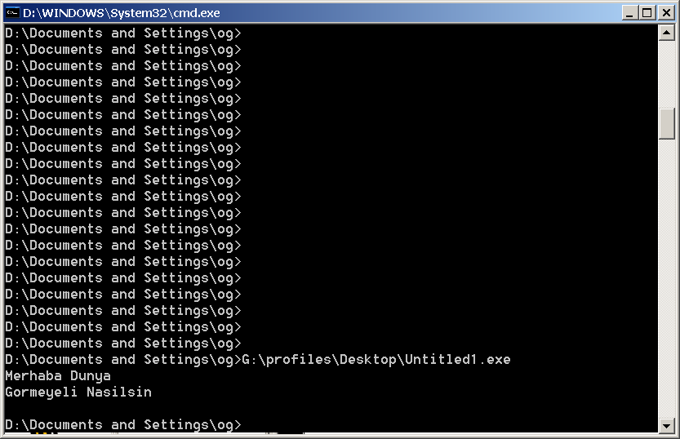
Tanım: Konsol
Konsol; DOS komut satırı, komut satırı, command line isimleri ile de anılır.
Windows 95 ve Windows 98’de Start->Run; “Command” ile,
Windows 2000 ve Windows XP’de Start->Run; “Cmd” ile gelir.
Bu derste konsolda
çalışacak programlar yazılacaktır.

Slide 13
Değişkenler ve Veri Tipleri
Değişken: Bilgisayarın hafızasında veri - bilgi tutabilen isimlendirilmiş depolama yeri.
Her değişkenin bir ismi ve etki alanı vardır. Kendi etki alanında aynı isme sahip başka bir değişken olamaz.
Değişkenin değeri program tarafından değiştirilebilir.

Slide 14
Değişkenler ve Veri Tipleri
Değişken (devam): Ayrıca her değişkenin bir tipi vardır. C’de öntanımlı tipler arasında int, double, float, char tipleri bulunur.

Slide 15
Değişkenler ve Veri Tipleri
Değişkenler kullanılmadan önce deklare edilmelidir. Örnek bir değişken deklarasyonu ve kullanımı:
main()
{
int a;
a = 5;
a = 6;
}
Değişkenin ismi: a
Değişkenin tipi: int
Değişkenin değeri: belirsiz.
Farklı amaçlar için farklı veri tipleri kullanılır. int tamsayı (integer) veri tipidir. C’de bunun yanında reel sayılar için kullanılan float ve double veritipleri de bulunur.
Değişkenin değeri 5 oluyor.
(Başka bir deyişle değişkene 5 atanıyor.)
Değişkenin değeri 6 oluyor.
= C’ de atamayı gösterir. Yani sağ tarafındakinin değerini soltarafındakine atar.

Slide 16
Değişkenler ve Veri Tipleri
C’de değişken ve fonksiyon isimleri büyük-küçük harf duyarlıdır (case sensitive). Yani a, A’dan farklı bir değişken, printf() ise Printf()’den farklı bir fonksiyondur.
main()
{
int a;
a = 5;
A = 6;
}
Hata!
A diye bir değişken deklare edilmemiş henüz!

Slide 17
printf yeniden…
printf() fonksiyonunun daha gelişmiş kullanımları da vardır:
printf(format, degisken listesi);
kullanımında format içerisinde %d değişkenin değerinin yazılacağı yeri göstermektedir. Formatta birden fazla %d ve tabii degisken listesinde de birden fazla degisken kulllanılabilir.
main()
{
int a;
a = 5;
printf(“%d”, a);
a = 6;
printf(“ iken %d oldu a’nin degeri…”, a);
}

Slide 18
printf yeniden…
printf(format, degisken listesi);’nde
%d decimal tamsayıları gösterir iken
%f reel sayıları göstermektedir. (Nokta ile. 4.67 gibi)
%c karakterleri
%s karakter katarını
%u işaretsiz tamsayıyı
%o Octal sayıyı
%x Hexadecimal sayıyı göstermektedir.
main()
{
int a;
float b;
a = 5;
b = 4.67;
printf(“a %d, b ise %f degerindedir.”, a, b);
printf(“Aralarındaki fark %f olur.”, 0.33);
}

Slide 19
Konsoldan okumak…
Konsoldan (klavyeden) scanf() fonksiyonu yardımı ile değerler okunabilir. Bu fonksiyonun kullanımı printf()’e benzer.
%d konsoldan bir tamsayı okunacağını,
&a ise okunan değerin a değişkenine atanacağını göstermektedir.
/* basit toplama programı */
main()
{
int a, b, t;
printf("Bir sayı giriniz:\n");
scanf("%d", &a);
printf (“İkinci bir sayı giriniz:\n");
scanf("%d", &b);
t = a + b;
printf ("Toplam: %d\n", t);
}
scanf() klavyeden okurken ilk boşluk, tab veya satırbaşı karakterinde okumayı keser.

Slide 20
Konsoldan okumak…
scanf() ile tamsayılar, reel sayılar ve kelimeler okunabilir.
scanf() de diğer veri tipleri okunurken değişkenlerin önüne & koyulurken karakter katarlarının okunmasında katarın önüne & konulmaz!
Ayrıca scanf() ile kelime okurken çok dikkatli olmak gerekir. Çünkü okunan kelimenin karakter sayısı bizim katarımızın karakter sayısından fazla olmamalıdır.
#include <stdio.h>
main()
{
int d;
float f;
char katar[30]; /* okuyacagimiz kelimeyi bu katara koyalim */
printf("bir tamsayı, bir reel sayı ve bir kelime.\n");
scanf ("%d %f %s", &d, &f, katar); /* dikkat: katar önünde & yok! */
printf(“tersten basalım: %s %f %d", katar, f, d);
}

Slide 21
Konsoldan okumak…
Sadece bir karakter okunmak istendiğinde yine scanf() veya getchar kullanılabilir.
#include <stdio.h>
main()
{
char c;
scanf("%c", &c);
printf("--%c--\n", c);
c = getchar ();
printf("==%c==\n", c);
}

